Slide 1
LORA
Put plastike

Slide 2
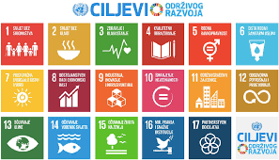
U OVOJ PREZENTACIJI ĆE TE NAUČITI:
o održivom razvoju
o reciklaži plastike i plastičnih proizvoda
o očuvanju prirode
o trenutnoj zagađenosti našeg planeta
koji je cilj cijelog projekta

Slide 3
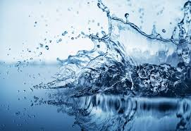
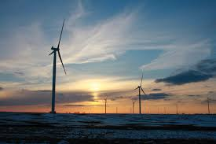
ODRŽIVI RAZVOJ
Održivi razvoj je gospodarski razvoj koji u potpunosti uzima u obzir djelovanja gospodarstva na okoliš te se temelji na obnovljivim izvorima(npr. voda,vjetar i slično).

Slide 4
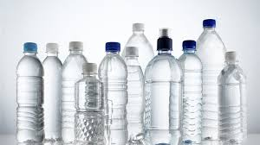
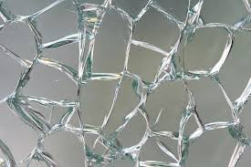
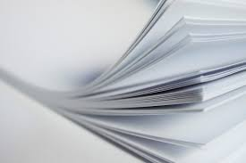
RECIKLIRANJE
recikliranje je odvajanje materijala iz otpada,taj se materijal reciklira i nastaje sasvim nešto novo
Reciklirati možemo:
1. baterije od uređaja npr. Daljinski od TV-a
2. plastiku
3. papir
4. limenke od raznih pića ili voća
5. staklo

Slide 5
KONTEJNERI ZA RECIKLIRANJE
PLASTIKA
PAPIR
STAKLO
BATERIJE
LIMENKE

Slide 6
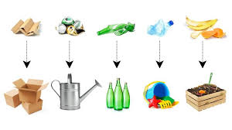
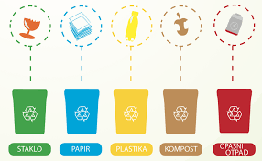
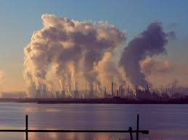
OČUVANJE PRIRODE
priroda nam je važna za život, stoga ju moramo čuvati
prirodu možemo čuvati na razne načine:
1. recikliranjem
2. smanjenjem ispušnih plinova
3. umjerenim korištenjem raznih dobara(npr.voda)

Slide 7
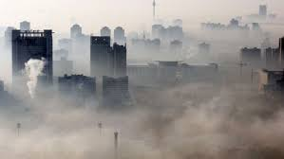
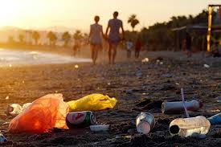
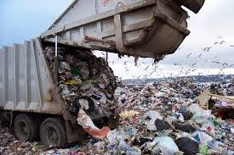
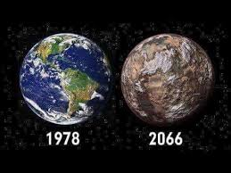
OVAKO DANAS IZGLEDA NAŠ PLANET

Slide 8
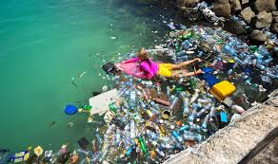
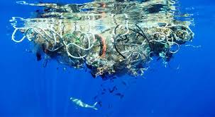
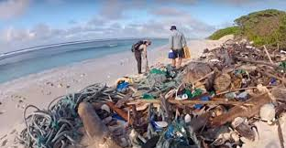
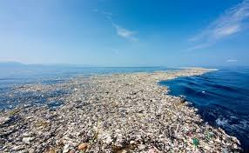
NAŽALOST DOLAZI DO ZAGAĐENJA MORA

Slide 9
O PROJEKTU-Lora
projekt je osnovan s ciljem smanjenja korištenja plastike
u svakoj županiji odabrana je jedna škola a za ovaj projekt mi imamo čast biti ta škola
projekt traje godinu dana
sada je na nama i vama red da nastavite s projektom u narednim godinama

Slide 10
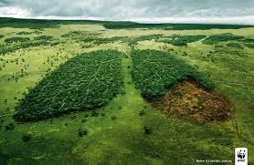
HVALA NA PAŽNJI!!!
izradili: Bruno Jajić
Dino Francuz

